Slide 1
Richtiger Umgang mit Geld

Slide 2
Warum ist der richtige Umgang mit Geld wichtig?

Slide 3
Gründe für Überschuldung Mehrfachnennungen bei Erstberatungen 2018
29 %
Arbeitslosigkeit / Einkommensverschlechterung
19 % der Personen gaben einen mangelhaften Umgang mit Geld als Grund für ihre Überschuldung an.
Dazu zählt u.a. die fehlerhafte Planung des Haushaltsbudgets (Ausgaben sind nicht an die Einkommenslage angepasst).
24 %
gescheiterte Selbstständigkeit
19 %
ungeplanter Umgang mit Geld
14 %
Scheidung / Trennung
11 %
persönliche Härtefälle
10 %
Wohnraumbeschaffung

Slide 4
Wie kann ich mir einen guten Überblick über meine Einnahmen und Ausgaben verschaffen?

Slide 5
Überblick
Wichtig für einen richtigen Umgang mit Geld ist, einen Überblick über seine Einnahmen und Ausgaben zu haben.
Anhand von Max wollen wir dir zeigen, wie man sich diesen Überblick verschafft.
Keine Kinder
Single
Arbeit in Wien
Wohnt in Wien
Besitzer eines PKWs
29 Jahre alt
Frisör als Beruf
Ein-Personen-Haushalt
Mietwohnung
Max

Slide 6
Einnahmen und Ausgaben
Versicher-ung
Telefon Internet
Körper-pflege
Welche monatlichen Einnahmen und Ausgaben könnte Max haben?
15 €
Strom inkl. Wasser
60 €
40 €
Kleidung
75 €
49 €
Ausgaben Freizeit
Kosten für PKW
Gehalt abzüglich Steuern
150 €
520 €
Gesundheit
(Vorsorge)
1.850 €
40 €
Miete und Betriebs-kosten
Heizung
Fitness-studio
650 €
50 €
Reinigungs- mittel
Nahrungs-mittel
60 €
Gebühren Rundfunk
10 €
370 €
25 €
1a

Slide 7
Einnahmen und Ausgaben
Versicher-ung
Telefon Internet
Körper-pflege
Wie bekomme ich jetzt einen Überblick über meine Einnahmen und Ausgaben?
15 €
Strom inkl. Wasser
60 €
40 €
Kleidung
75 €
49 €
Ausgaben Freizeit
Kosten für PKW
Gehalt abzüglich Steuern
150 €
520 €
Gesundheit
(Vorsorge)
1.850 €
40 €
Miete und Betriebs-kosten
Heizung
Fitness-studio
650 €
50 €
Reinigungs- mittel
Nahrungs-mittel
60 €
Gebühren Rundfunk
10 €
370 €
25 €
1b

Slide 8
Haushaltsbuch
Um einen Überblick über die monatlichen Einnahmen und Ausgaben zu bekommen, ist das Führen eines Haushaltbuches ratsam.
Ausgaben
Einnahmen
Das Haushaltbuch ist eine Gegenüberstellung deiner tatsächlichen monatlichen Einnahmen und Ausgaben.
Nutze bei der Erstellung deines Buches am besten ein Tabellenkalkulationsprogramm. So kannst du immer Änderungen oder Anpassungen vornehmen.

Slide 9
Haushaltsbuch
Hilf Max dabei einen Überblick zu bekommen.
Kann er mit seinen Einnahmen seine Ausgaben decken?
Versicher-ung
Telefon Internet
Körper-pflege
15 €
Strom inkl. Wasser
60 €
40 €
Kleidung
49 €
75 €
Ausgaben Freizeit
Kosten für PKW
Gehalt abzüglich Steuern
150 €
520 €
Gesundheit
(Vorsorge)
40 €
1.950 €
Heizung
Miete und Betriebs-kosten
50 €
Nahrungs-mittel
Gebühren Rundfunk
Reinigungs- mittel
650 €
370 €
Fitness-studio
25 €
10 €
60 €

Slide 10
Haushaltsbuch – Schritt 1: Einnahmen und Ausgaben zuordnen
Einnahmen
Ausgaben
Sortiere die Rechnungen und Belege und teile sie den Einnahmen oder Ausgaben zu.
Gehalt abzüglich Steuern
Miete und Betriebs-kosten
Strom inkl. Wasser
Heizung
Kosten für PKW
Telefon Internet
1.950 €
650 €
49 €
50 €
520 €
60 €
Gebühren Rundfunk
Versicher-ung
Kleidung
Gesundheit
(Vorsorge)
Fitness-studio
25 €
15 €
75 €
40 €
60 €
Ausgaben Freizeit
Nahrungs-mittel
Körper-pflege
Reinigungs- mittel
Miete und Betriebs-kosten
Gebühren Rundfunk
Ausgaben Freizeit
Versicher-ung
Gesundheit
(Vorsorge)
Strom inkl. Wasser
Fitness-studio
Kosten für PKW
Körper-pflege
Nahrungs-mittel
Gehalt abzüglich Steuern
Reinigungs- mittel
Telefon Internet
Heizung
Kleidung
150 €
370 €
40 €
10 €
49 €
60 €
15 €
40 €
25 €
370 €
75 €
40 €
10 €
520 €
1.950 €
60 €
650 €
150 €
50 €
2a

Slide 11
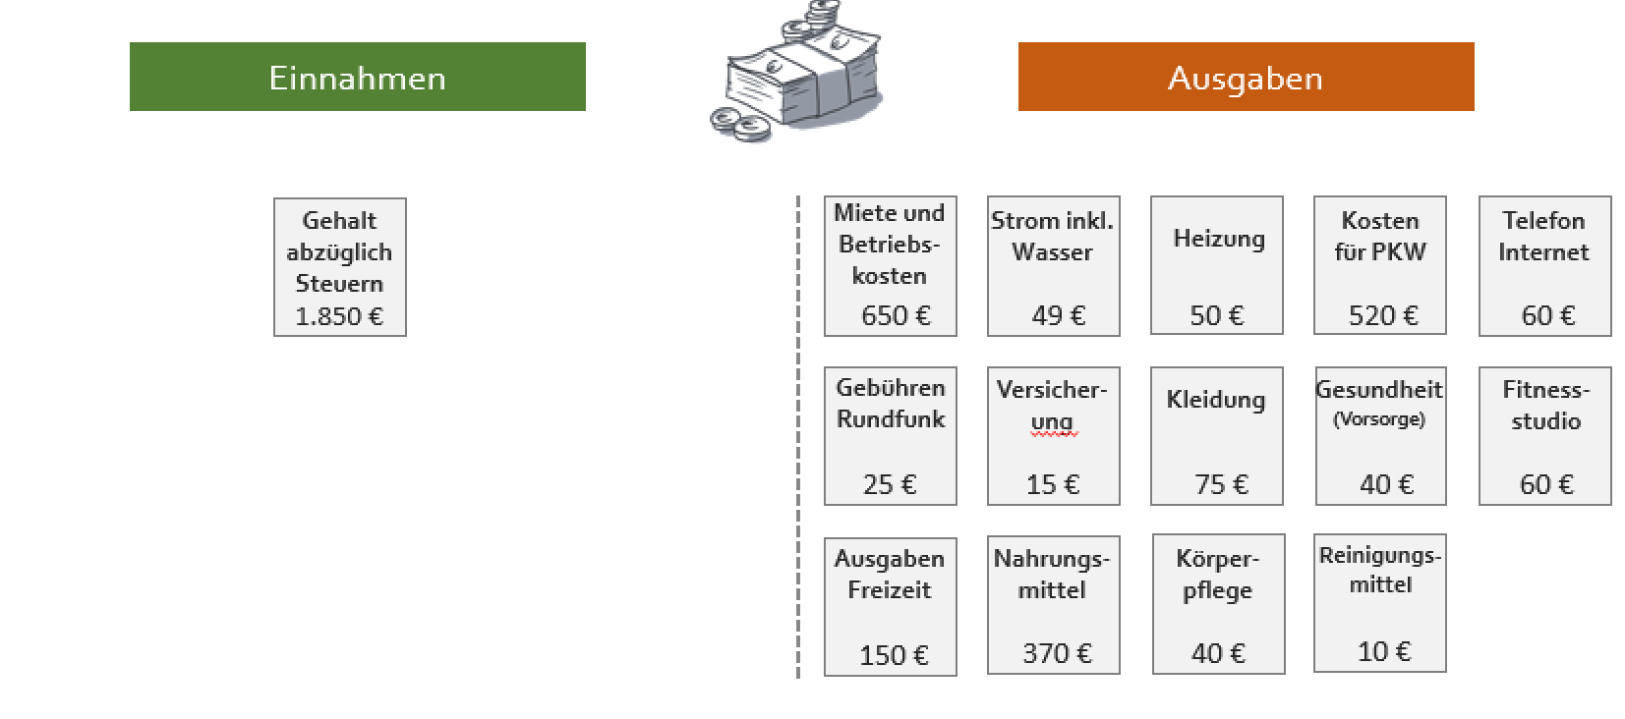
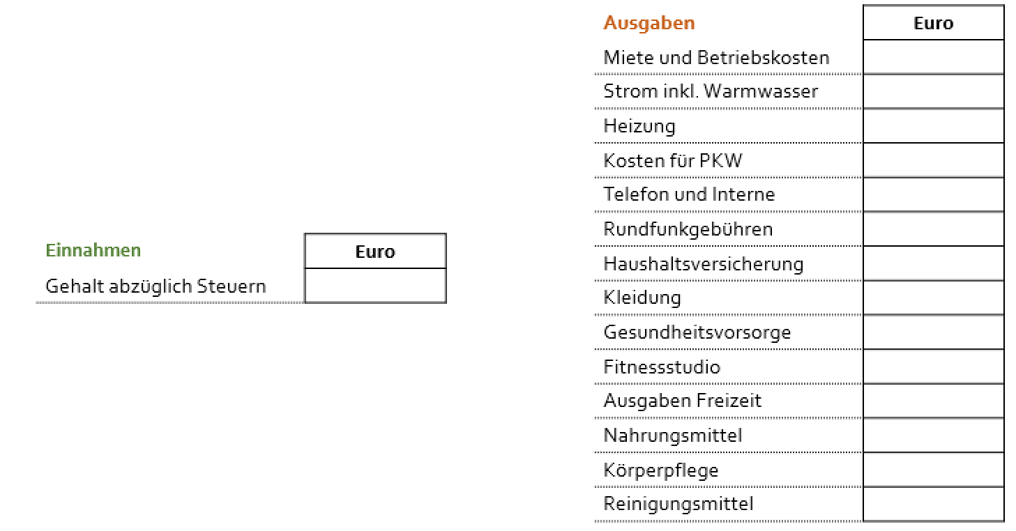
Haushaltsbuch – Schritt 2: Einnahmen und Ausgaben erfassen
Nachdem du die Rechnungen den Einnahmen und Ausgaben zugeordnet hast, trage die Beträge in eine übersichtliche Tabelle ein. Am besten du trennst hier wieder zwischen Einnahmen und Ausgaben.
2a

Slide 12
Haushaltsbuch – Schritt 2: Einnahmen und Ausgaben erfassen
Monatliche Einnahmen | Euro
Gehalt abzüglich Steuern | 1.950,-
Monatliche Ausgaben | Euro
Miete und Betriebskosten | 650,-
Gesundheitsvorsorge | 40,-
Körperpflege | 40,-
Kosten für PKW | 520,-
Telefon und Internet | 60,-
Fitnessstudio | 60,-
Haushaltsversicherung | 15,-
 | Euro
Kleidung | 75,-
Strom inkl. Warmwasser | 49,-
Rundfunkgebühren | 25,-
Reinigungsmittel | 10,-
Nahrungsmittel | 370,-
Heizung | 50,-
Ausgaben Freizeit | 150,-
2a

Slide 13
Haushaltsbuch – Schritt 3: Einnahmen- oder Ausgabenüberschuss ermitteln
Schritt 3: Bilde nun die Summe von den Einnahmen und Ausgaben. Überprüfe danach, ob es sich um einen Einnahmen-überschuss oder Ausgaben-überschuss handelt.
Summe Einnahmen
Summe Ausgaben
>
=
Einnahmen-überschuss
Summe Ausgaben
Summe Einnahmen
<
=
Ausgaben-überschuss
2b

Slide 14
Haushaltsbuch – Schritt 3: Einnahmen- oder Ausgabenüberschuss ermitteln
Monatliche Ausgaben | Euro
Miete und Betriebskosten | 650,-
Gesundheitsvorsorge | 40,-
Körperpflege | 40,-
Kosten für PKW | 520,-
Telefon und Internet | 60,-
Fitnessstudio | 60,-
Haushaltsversicherung | 15,-
Kleidung | 75,-
Strom inkl. Warmwasser | 49,-
Rundfunkgebühren | 25,-
Reinigungsmittel | 10,-
Nahrungsmittel | 370,-
Heizung | 50,-
Ausgaben Freizeit | 150,-
Einnahmen Gesamt
Monatliche Einnahmen | Euro
Gehalt abzüglich Steuern | 1.950,-
1.950,-
Ausgaben Gesamt
2.114,-
Ausgaben-überschuss
=
164,-
2b

Slide 15
Wie kann ich einen Ausgabenüberschuss vermeiden?

Slide 16
Umgang mit Ausgabenüberschuss
Max konnte seine Ausgaben nicht mit den verfügbaren Einnahmen decken.
Er muss daher in diesem Monat auf Erspartes oder falls dieses nicht ausreicht, auf fremde Hilfe (z. B. Familie, Bank) zurückgreifen.
Was kann ich tun, damit aus diesem Ausgabenüberschuss ein Einnahmenüberschuss wird?

Slide 17
Umgang mit Ausgabenüberschuss
a) Die bisherigen Ausgaben genau kontrollieren
Was denkst du sollte Max in dieser Situation tun?
b) Job kündigen und nach einem besser bezahlten Arbeitsplatz suchen
c) Einen langfristigen Kredit aufnehmen
d) Die Einnahmen (z. B. durch einen Zweitjob, staatliche Sozialleistungen) erhöhen
e) Unnötige Ausgaben reduzieren oder darauf verzichten
3a

Slide 18
Tipp: Ausgaben genauer einteilen
Um noch einen genaueren Überblick über deine monatlichen Ausgaben und über mögliche Einsparmöglichkeiten zu bekommen, könntest du diese in fixe und unregelmäßige Ausgaben aufteilen. Zudem werden die Haushaltsausgaben meist getrennt erfasst.
Welcher meiner Ausgaben gehören nun zu den fixen, unregelmäßigen oder Haushaltsausgaben?
Quelle: asb Schuldenreport 2018, https://www.schuldenberatung.at/fachpublikum/news/2018/07/Referenzbudgets2018.php

Slide 19
Tipp: Ausgaben genauer einteilen
Haushaltsausgaben
Fixe Ausgaben
Unregelmäßige Ausgaben
täglich bzw. wöchentlich
unterschiedliche Höhe
meist monatlich oder jährlich
vertraglich fixiert, daher meist gleiche Höhe
selten und ungleichmäßig
unterschiedliche Höhe (teilweise mit hohen Ausgaben verbunden)
Quelle: asb Referenzbudgets, https://www.budgetberatung.at/downloads/infodatenbank/referenzbudgets/referenzbudgets-booklet2010.pdf

Slide 20
Tipp: Ausgaben genauer einteilen
Haushaltsausgaben
Fixe Ausgaben
Unregelmäßige Ausgaben
Welche Ausgaben von Max zählen deiner Meinung nach zu den Haushaltsausgaben?
 | Euro
Miete und Betriebskosten | 650,-
Gesundheitsvorsorge | 40,-
Körperpflege | 40,-
Kosten für PKW | 520,-
Telefon und Internet | 60,-
Fitnessstudio | 60,-
Haushaltsversicherung | 15,-
 | Euro
Kleidung | 75,-
Strom inkl. Warmwasser | 49,-
Rundfunkgebühren | 25,-
Reinigungsmittel | 10,-
Nahrungsmittel | 370,-
Heizung | 50,-
Ausgaben Freizeit | 150,-
3b
Quelle: asb Referenzbudgets, https://www.budgetberatung.at/downloads/infodatenbank/referenzbudgets/referenzbudgets-booklet2010.pdf

Slide 21
Tipp: Ausgaben genauer einteilen
Haushaltsausgaben
Fixe Ausgaben
Unregelmäßige Ausgaben
Welche Ausgaben von Max zählen deiner Meinung nach zu den fixen Ausgaben?
 | Euro
Miete und Betriebskosten | 650,-
Gesundheitsvorsorge | 40,-
Körperpflege | 40,-
Kosten für PKW | 520,-
Telefon und Internet | 60,-
Fitnessstudio | 60,-
Haushaltsversicherung | 15,-
 | Euro
Kleidung | 75,-
Strom inkl. Warmwasser | 49,-
Rundfunkgebühren | 25,-
Reinigungsmittel | 10,-
Nahrungsmittel | 370,-
Heizung | 50,-
Ausgaben Freizeit | 150,-
3b
Quelle: asb Referenzbudgets, https://www.budgetberatung.at/downloads/infodatenbank/referenzbudgets/referenzbudgets-booklet2010.pdf

Slide 22
Tipp: Ausgaben genauer einteilen
Haushaltsausgaben
Fixe Ausgaben
Unregelmäßige Ausgaben
Welche Ausgaben von Max zählen deiner Meinung nach zu den unregelmäßigen Ausgaben?
 | Euro
Miete und Betriebskosten | 650,-
Gesundheitsvorsorge | 40,-
Körperpflege | 40,-
Kosten für PKW | 520,-
Telefon und Internet | 60,-
Fitnessstudio | 60,-
Haushaltsversicherung | 15,-
 | Euro
Kleidung | 75,-
Strom inkl. Warmwasser | 49,-
Rundfunkgebühren | 25,-
Reinigungsmittel | 10,-
Nahrungsmittel | 370,-
Heizung | 50,-
Ausgaben Freizeit | 150,-
3b
Quelle: asb Referenzbudgets, https://www.budgetberatung.at/downloads/infodatenbank/referenzbudgets/referenzbudgets-booklet2010.pdf

Slide 23
Einsparungsmöglichkeiten
Wo bestehen deiner Meinung nach Einsparungsmöglichkeiten bei den fixen Ausgaben von Max?
Fixe Ausgaben | Euro
Miete und Betriebskosten | 650,-
Strom inkl. Warmwasser | 49,-
Heizung | 50,-
Kosten für PKW | 520,-
Telefon und Internet | 60,-
Rundfunkgebühren | 25,-
Haushaltsversicherung | 15,-
Fitnessstudio | 60,-
3c
Quelle: asb Schuldenreport 2019, https://www.schuldenberatung.at/downloads/infodatenbank/referenzbudgets/Referenzbudgets_2019_Aktualisierung_EndV.pdf?m=1559628703&

Slide 24
Einsparungsmöglichkeiten
Tipps zur möglichen Reduktion von fixen Ausgaben
❶ Genauer Ausgaben-Check
Angebote von Versicherungen, Energieanbietern etc. (mithilfe von Onlineportalen) miteinander vergleichen und ev. Wechsel zu billigeren Anbietern
❷ Veränderung der bisherigen Lebensgewohnheiten
Reduktion der Energiekosten durch Energiesparen
Reduktion der Mietkosten durch Umzug in eine billigere Wohnung oder durch Gründung einer Wohngemeinschaft
Alternativen zu einem PKW (z. B. Öffentliche Verkehrsmittel) auf Machbarkeit prüfen
❸ Professionelle Unterstützung durch Schuldnerberatungen

Slide 25
Einsparungsmöglichkeiten
Wo bestehen deiner Meinung nach Einsparungsmöglichkeiten bei den Haushaltsausgaben und unregelmäßigen Ausgaben von Max?
Haushaltsausgaben | Euro
Nahrungsmittel | 370,-
Körperpflege | 40,-
Reinigungsmittel | 10,-
Unregelmäßige Ausgaben | Euro
Kleidung | 75,-
Gesundheitsvorsorge | 40,-
Ausgaben Freizeit | 150,-
3c
Quelle: asb Schuldenreport 2019, https://www.schuldenberatung.at/downloads/infodatenbank/referenzbudgets/Referenzbudgets_2019_Aktualisierung_EndV.pdf?m=1559628703&

Slide 26
Einsparungsmöglichkeiten
Tipps zur möglichen Reduktion der Haushaltsausgaben und der unregelmäßigen Ausgaben
❶ Genauer Ausgaben-Check bei den Haushaltsausgaben
Auf Sonderangebote achten und Vergleich mehrerer Anbieter
Einkaufzettel schreiben oder ein Bargeldbudget definieren
Auf Fertiggerichte verzichten bzw. frisch selber kochen (wenn möglich auch für mehrere Tage)
❷ Einsparmöglichkeiten bei den unregelmäßigen Ausgaben
Ausgaben für die Freizeit kontrollieren und auf Notwendigkeit überprüfen
Abos (Zeitungen, Streaming-Dienste etc.) auf Notwendigkeit prüfen und ggfs. stornieren
Sonderangebote (z. B. Gutscheine für Freizeitevents) nutzen
❸ Professionelle Unterstützung durch Schuldnerberatungen

Slide 27
Kann ich den Umgang mit Geld im Voraus planen?

Slide 28
Haushaltsplan
Um einen Überblick über die geplanten Einnahmen und Ausgaben zu haben, ist das Führen eines Haushaltsplans ratsam.
Geplante Ausgaben
Geplante Einnahmen
Der Haushaltsplan stellt die geplanten monatlichen Einnahmen und Ausgaben gegenüber. Oftmals bildet das Haushaltsbuch die Basis für den Haushaltsplan.
Wichtig ist hierbei ein Vergleich mit dem Haushaltsbuch, damit kontrolliert werden kann, ob die Planung auch den tatsächlichen Werten entspricht.

Slide 29
Haushaltsplan
Monatliche Ausgaben | %
Miete und Betriebskosten
Strom inkl. Warmwasser
Heizung
Öffentlicher Verkehr
Telefon und Internet
Rundfunkgebühren
Haushaltsversicherung
Kleidung, Schuhe
Möbel, Ausstattung
Gesundheitsvorsorge
Ausgaben Freizeit
Nahrungsmittel
Körperpflege
Reinigungsmittel
Stell dir vor, Max hätte ein Budget von 1.434 Euro für seine Ausgaben zur Verfügung. Wie viel % von diesem Geld sollte er deiner Meinung nach für die abgebildeten Ausgaben ausgeben?
4a

Slide 30
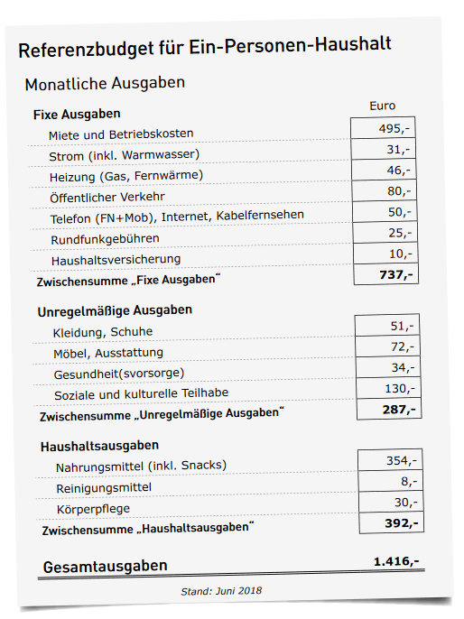
Referenzbudgets
❶
Referenzbudgets zeigen, mit welchen monatlichen Ausgaben unterschiedliche Haushaltstypen in etwa rechnen müssen
❷
Referenzbudgets dienen als Orientierungshilfe oder Vergleichsgröße, um so Ansatzpunkte für ein ausgeglichenes Budget zu erhalten
❸
Referenzbudgets berücksichtigen auch Reserven, um unerwartete Ausgaben etwa im Bereich Wohnen oder Gesundheit abzudecken
Quelle: asb Schuldenreport 2019, https://www.schuldenberatung.at/downloads/infodatenbank/referenzbudgets/Referenzbudgets_2019_Aktualisierung_EndV.pdf?m=1559628703&

Slide 31
Haushaltsplan
Monatliche Ausgaben
Miete und Betriebskosten | 35 %
Strom inkl. Warmwasser | 2 %
Heizung | 3 %
Öffentlicher Verkehr | 6 %
Telefon und Internet | 3 %
Rundfunkgebühren | 2 %
Haushaltsversicherung | 1 %
Kleidung, Schuhe | 4 %
Möbel, Ausstattung | 5 %
Gesundheitsvorsorge | 2 %
Ausgaben Freizeit | 9 %
Nahrungsmittel | 25 %
Körperpflege | 2 %
Reinigungsmittel | 1 %
Würde man nach dem Referenzbudget der Schuldenberatung vorgehen, so würden sich die Ausgaben folgendermaßen aufteilen.
Stimmen deine Werte mit denen der Schuldnerberatung überein?
Quelle: asb Schuldenreport 2019, https://www.schuldenberatung.at/downloads/infodatenbank/referenzbudgets/Referenzbudgets_2019_Aktualisierung_EndV.pdf?m=1559628703&
4b

Slide 32
Weitere Tipps zum Umgang mit Geld

Slide 33
Tipp 1
Wann wird es kritisch?
Die Alarmzeichen sollten klingeln, wenn…
deine Einnahmen (Taschengeld, Lehrlingsentschädigung) schon zu Beginn des Monats komplett verplant oder ausgegeben sind
du heimlich oder viele Schulden bei Freunden oder sonstigen Bekannten machst
du fällige Zahlungen verschieben musst
bereits Rückstände bei Rechnungen (z. B. monatliche Handyrechnung) hast
Hier hilft es einen Haushaltsplan und ein Haushaltsbuch zu erstellen!

Slide 34
Tipp 2
Neuanschaffungen kritisch prüfen
Größere Anschaffungen gründlich überlegen
Brauche ich das Gerät wirklich oder gibt es bereits schon vorhandene Alternativen?
Muss die Anschaffung sofort passieren?
Wie oft nutze ich es?
Wie soll die Anschaffung finanziert werden?
Fachmeinungen einholen sowie bisherige Bewertungen analysieren
Spontane Einkäufe vermeiden
Berücksichtige deine Neuanschaffungen im Haushaltsplan!

Slide 35
Tipp 3
Versteckte Kredite
Versteckte Kredite sind Kreditarten, die nicht als Kredit wahrgenommen werden.
Zahlung mit gebührenpflichtiger Kreditkarte
Überziehen des Bankkontos
Anschaffungen auf Raten (Ratengeschäft)
Diese Art von Krediten verursachen ebenso Kosten. Im Vergleich zu einem normalen Bankkredit sind diese Kreditarten in der Regel teurer!

Slide 36
Tipp 4
Achtung bei Ratengeschäften
Ratengeschäfte = Art von Kredit
Anzahlung + mehrere kleinere Raten, die erst später zu zahlen sind
Ratengeschäfte meist nicht kostenlos → zusätzliche Kosten, z. B. Zinsen, Bearbeitungs-, Kreditvertrags-gebühren
Effektivverzinsung = tatsächliche Kosten
Berücksichtige die Anzahlung und die Raten auch im Haushaltsplan!

Slide 37
Autor: Michael Posch, MSc
AWS (Arbeitsgemeinschaft Wirtschaft und Schule) Rainergasse 38 | 1050 Wien T: +43 1 545 16 71-63 | F: +43 1 545 16 71-22 E: aws@ibw.at W: aws.ibw.at http://www.facebook.com/AWSunterrichtsmaterial
Wir bringen die Wirtschaft in die Schule.
Mit freundlicher Unterstützung:

